Slide 1
স্বাগতম

Slide 2
পরিচিতি
মোঃ আক্তারুজ্জামান
সহকারী শিক্ষক
তারাগুনিয়া মাধ্যমিক বিদ্যালয়।
দৌলতপুর, কুষ্টিয়া

Slide 3
শ্রেণি : নবম -দশম
বিষয় : পৌরনীতি ও নাগরিকতা
অধ্যায় : একাদশ
সময়: ৪০মিনিট

Slide 4
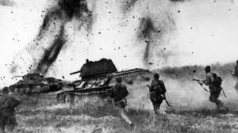
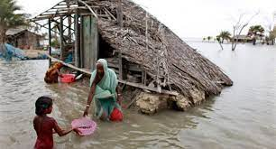
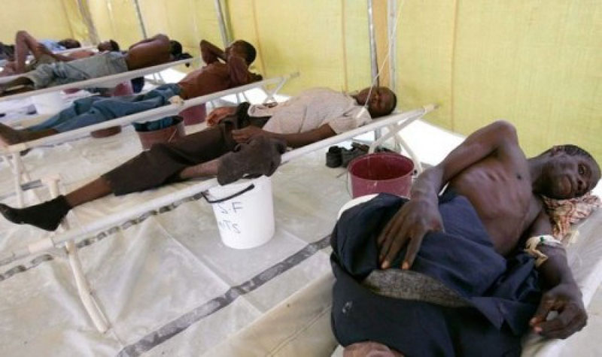
যুদ্ধ পরিস্থতি
প্রাকৃতিক দুর্যোগ
বিশ্বজুড়ে এই ধরনের সমস্যা মোকাবেলার জন্য
আন্তর্জাতিক কোন সংস্থা গড়ে উঠেছে?
জাতিসংঘ
মহামারি

Slide 5
আজকের পাঠ
জাতিসংঘ ও এর অঙ্গ

Slide 6
শিখনফল
পাঠ শেষে শিক্ষাথীরা-
1. জাতিসংঘ গঠনের পটভূমি ব্যাখ্যা করতে পারবে।
2.জাতিসংঘ গঠনের উদ্দেশ্য বলতে পারবে।
৩. জাতিসংঘের অঙ্গগুলো ব্যাখ্যা করতে পারবে।

Slide 7
জাতিসংঘ বিশ্বের জাতিসমূহের একটি সংগঠন, যার লক্ষ্য হলো আন্তর্জাতিক অঙ্গনে আইন, নিরাপত্তা, অর্থনৈতিক উন্নয়ন, সামাজিক অগ্রগতি এবং মানবাধিকার বিষয়ে পারস্পরিক সহযোগিতার পরিবেশ সৃষ্টি করা। ১৯৪৫ সালে ৫১টি রাষ্ট্র জাতিসংঘ সনদ স্বাক্ষর করার মাধ্যমে জাতিসংঘ প্রতিষ্ঠিত হয়। এটি ১৯২০ সালে প্রতিষ্ঠিত এবং পরবর্তীতে বিলুপ্ত লীগ অব নেশন্সের স্থলাভিষিক্ত হয়।
দ্বিতীয় বিশ্বযুদ্ধের শেষে বিজয়ী মিত্রশক্তি পরবর্তীকালে যাতে যুদ্ধ ও সংঘাত প্রতিরোধ করা যায়— এই উদ্দেশ্যে জাতিসংঘ প্রতিষ্ঠা করতে উদ্যোগী হয়। তখনকার বিশ্ব রাজনীতির পরিস্থিতি জাতিসংঘের সাংগঠনিক কাঠামোতে এখনও প্রতিফলিত হচ্ছে। জাতিসংঘের নিরাপত্তা পরিষদের ৫টি স্থায়ী সদস্য (যাদের ভেটো প্রদানের ক্ষমতা আছে) হলো মার্কিন যুক্তরাষ্ট্র, ফ্রান্স, যুক্তরাজ্য, রাশিয়া ও গণচীন। এরা দ্বিতীয় বিশ্বযুদ্ধের বিজয়ী দেশ।

Slide 8
একক কাজ
জাতিসংঘের স্থায়ী সদস্য রাষ্ট্রগুলোর নাম লিখ।
Notes:
দলগত কাজ দেয়ার জন্য দুটি দল ( ছাত্র সংখ্যা বেশি হলে অধিক দল গঠন কয়রা যেতে পারে) তৈরী করে কাজ দিতে পারেন ।

Slide 9
জাতিসংঘ গঠনের উদ্দেশ্য
আন্তর্জাতিক শান্তি, শৃঙ্খলা ও নিরাপত্তা নিশ্চিত করা।
বিশ্বের সকল রাষ্ট্রের মধ্যে বন্ধুত্বপূর্ণ সম্পর্ক সৃষ্টি করা।
আন্তর্জাতিক আইনের সাহায্যে শান্তিপূর্ণ উপায়ে বিশ্বেরসকল বিরোধ নিষ্পত্তি করা।
জাতি, ধর্ম, বর্ণ, ভাষা ও নারী-পুরুষ নির্বিশেষে বিশ্বের সকল মানুষের মৌলিক অধিকার রক্ষা করা।
অর্থনৈতিক, সামাজিক, সাংস্কৃতিক ও মানবিক সমস্যা সমাধানের লক্ষ্যে আন্তর্জাতিক সহযোগিতা বৃদ্ধি করা।

Slide 10
জোড়ায় কাজ
জাতিসংঘ গঠনের দুটি উদ্দেশ্য লিখ।
Notes:
দলগত কাজ দেয়ার জন্য দুটি দল ( ছাত্র সংখ্যা বেশি হলে অধিক দল গঠন কয়রা যেতে পারে) তৈরী করে কাজ দিতে পারেন ।

Slide 11
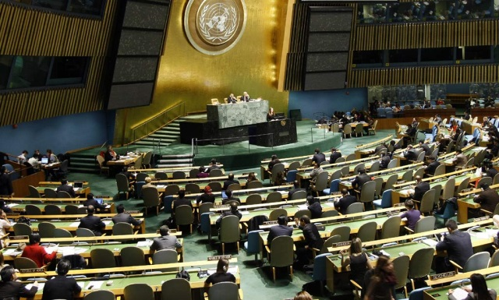
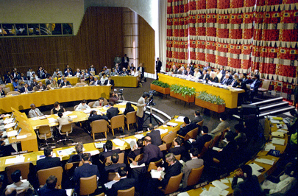
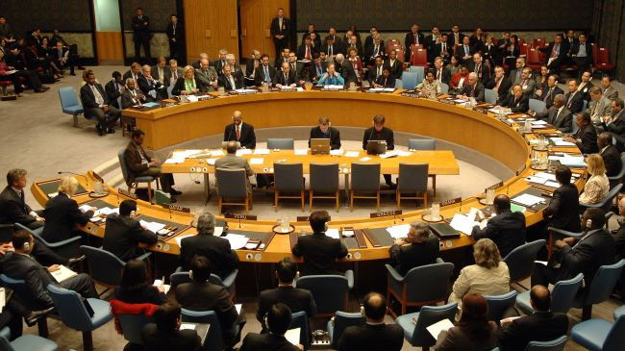
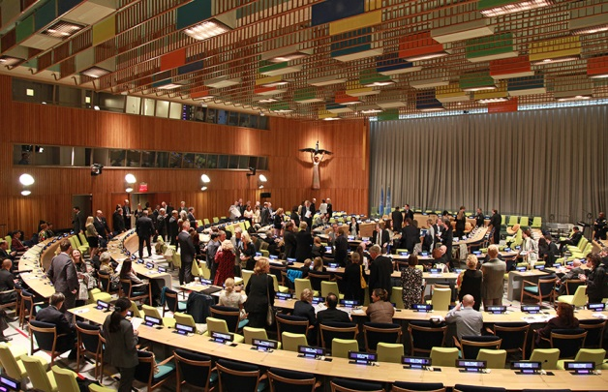
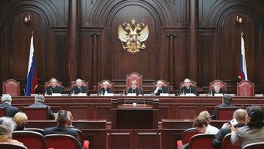
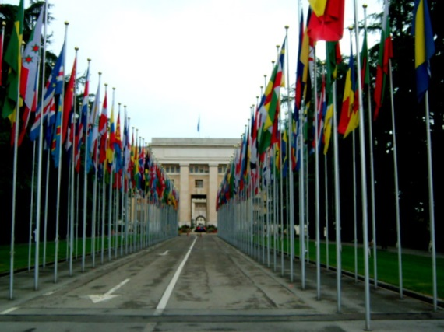
জাতিসংঘের
অঙ্গসংগঠনঃ-
সাধারণ পরিষদ
ক্লিক করুন.....
জাতিসংঘ
অর্থনৈতিক ও সামাজিক
পরিষদ
নিরাপত্তা পরিষদ
অছি পরিষদ
আন্তর্জাতিক আদালত
সচিবালয়

Slide 12
দলীয় কাজ
জাতিসংঘের অঙ্গ সংগঠনগুলোর নাম লিখ।

Slide 13
মূল্যায়ন:-
আবার চেষ্টা
করি
উত্তর সঠিক
হয়েছে
উত্তর সঠিক
হয়েছে
আবার চেষ্টা
করি
১। জাতিসংঘের সদর দপ্তর কোথায় অবস্থিত ?
ক. জেনেভায়
খ. প্যারিসে
গ. নিউইয়র্কে
ঘ. ওয়াশিংটনে
2। জাতিসংঘ কবে প্রতিষ্ঠা লাভ করে ?
ক. ১৯৪৫ সালের ২৮ অক্টোবর
গ. ১৯৪৫ সালের ১৪ নভেম্বর
খ. ১৯৪৫ সালের ২৪ অক্টোবর
ঘ.১৯৪৫ সালের ২৪ ডিসেম্বর
Notes:
শিক্ষার্থীরা যে Option টি উত্তর দেবে সেই Option এর উপর ক্লিক করতে হবে।

Slide 14
বাড়ির কাজ
বিশ্বশান্তি রক্ষায় জাতিসংঘের অবদান
বিশ্লেষণ কর।

Slide 15
ধন্যবাদ

